Slide 1


Conexões

Slide 2
Wi-Fi
É um padrão de rede sem fio baseado no protocolo IEEE 802.11, criado em 1997.
Substitui cabos de rede (Ethernet) e permite alta taxa de transferência de dados em curtas e médias distâncias.

Slide 3

IEEE 802.11
Conjunto de padrões de comunicação sem fio, criado em 1997, o 802.11 especifica como os dispositivos se comunicam em redes locais sem fio (WLAN – Wireless Local Area Network).
Camadas envolvidas
Segurança no 802.11
Problem 3
O IEEE 802.11 atua principalmente em duas camadas do modelo OSI:
Camada Física (PHY): define frequências, modulação, alcance e velocidade.
Camada de Enlace de Dados (Data Link – MAC): define endereçamento, controle de acesso ao meio e transmissão de quadros.
WEP (1999): inseguro, facilmente quebrado.
WPA (2003): melhorou, mas ainda vulnerável.
WPA2 (2004): padrão por muitos anos, usa AES( Advanced Encryption Standard (Padrão de Criptografia Avançado)).
WPA3 (2018): mais seguro, inclui proteção contra ataques de força bruta.

Slide 4
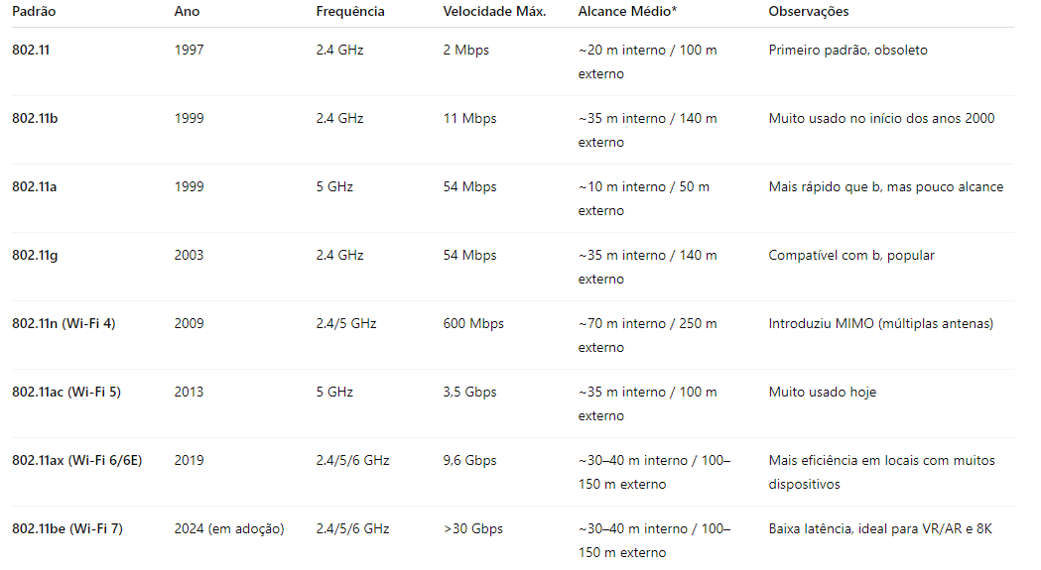

Slide 5
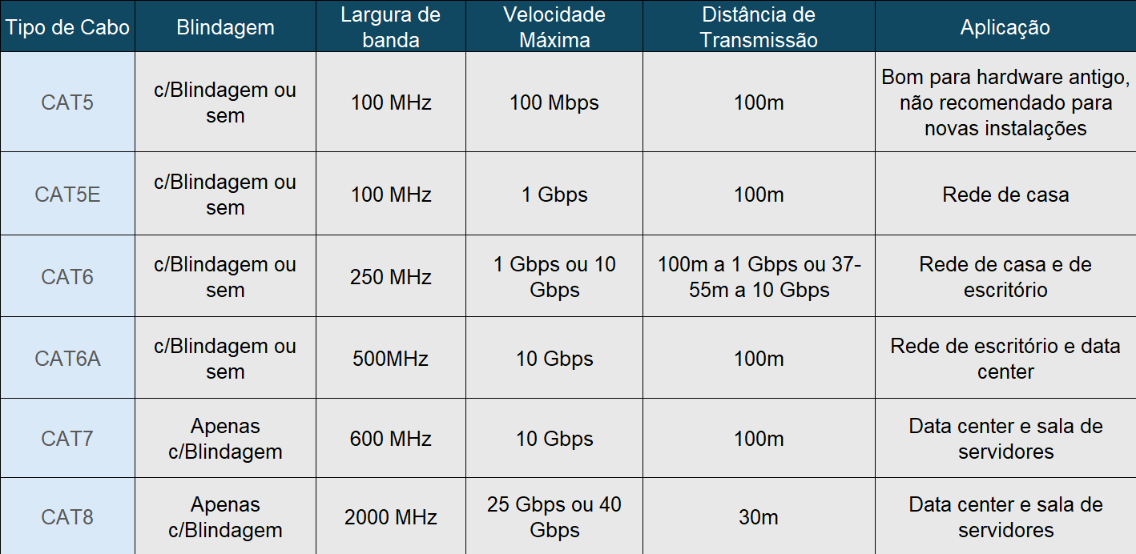

Slide 6
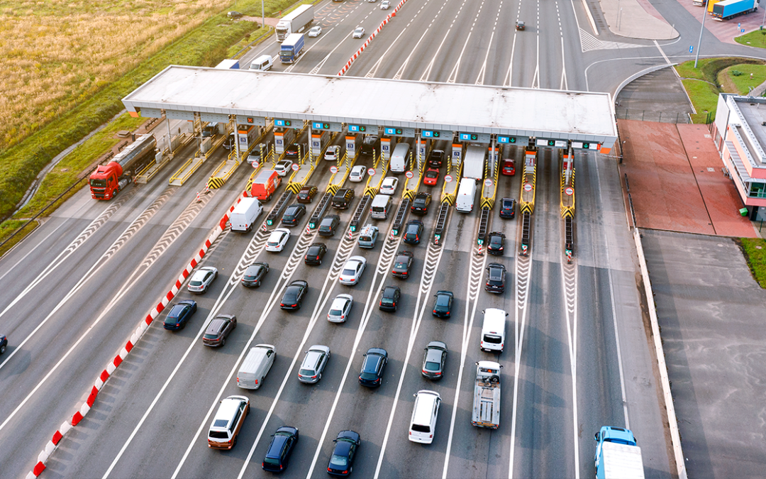
Largura de Banda
É a capacidade máxima de transmissão de dados de um canal de comunicação
Qualidade dos conectores e crimpagem
Switches e roteadores
Interferência eletromagnética

Slide 7
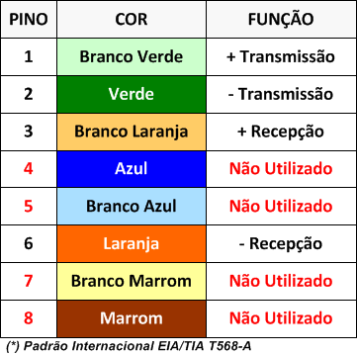
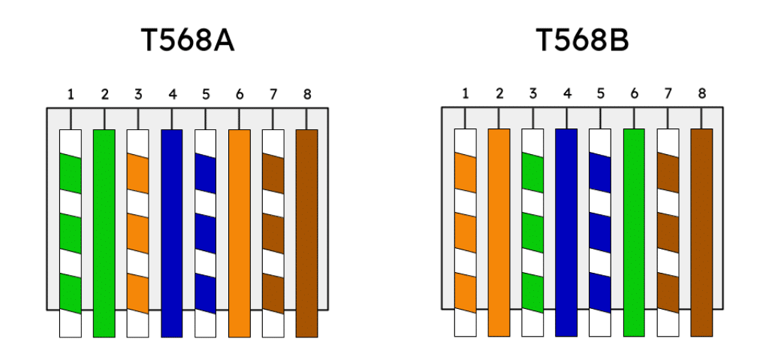

Slide 8
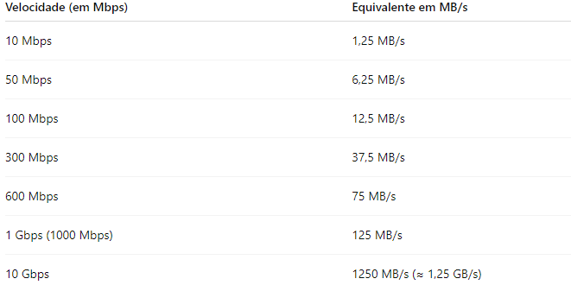
100 Mbps ÷ 8 = 12,5 MB/s ( Onde 1 byte = 8 bits)

Slide 9

Curiosidade
Regras da Anatel
Resolução nº 574/2011 e depois nº 717/2019
Velocidade instantânea mínima (download/upload)
O usuário deve receber pelo menos 40% da velocidade contratada em qualquer momento.
Exemplo: plano de 100 Mbps → no pior momento, não pode ficar abaixo de 40 Mbps.
Velocidade média mensal
Ao longo do mês, a operadora deve garantir em média 80% da velocidade contratada.
Exemplo: plano de 100 Mbps → média mensal deve ficar ≥ 80 Mbps.

Slide 10
Curiosidade
Regras da Anatel
Resolução nº 574/2011 e depois nº 717/2019
As operadoras não são obrigadas a entregar 100% da velocidade contratada o tempo todo, mas devem garantir no mínimo 40% em qualquer momento e 80% em média mensal.

Slide 11
Wi-Fi
Opera principalmente em 2.4 GHz e 5 GHz (novos padrões usam 6 GHz – Wi-Fi 6E).
Usa um ponto de acesso (roteador) para interligar dispositivos a uma rede local e à Internet.
Vantagens
Limitações
Alta velocidade.
Fácil de configurar.
Padrão amplamente aceito em dispositivos modernos.
Consome bastante energia (não ideal para dispositivos pequenos a bateria).
Alcance limitado (paredes reduzem o sinal).
Pode sofrer interferência com micro-ondas e outros equipamentos de 2.4 GHz.

Slide 12

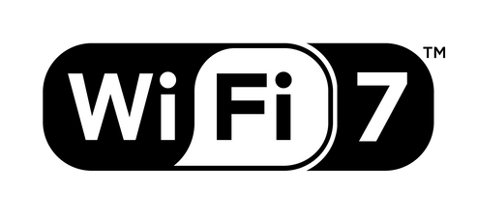
Wi-Fi 6
Wi-Fi 7
Lançado em 2019, pensado para ambientes com muitos dispositivos conectados.
Benefícios práticos:
Melhor desempenho em lugares lotados (shoppings, escolas, escritórios).
Mais velocidade real por dispositivo.
Mais eficiência energética (ideal para IoT e celulares).
Velocidade máxima teórica: até 46 Gbps
Benefícios práticos:
Internet 10x mais rápida que o Wi-Fi 6.
Conexões muito mais estáveis para streaming 8K, realidade virtual, cloud gaming.
Melhor suporte para casas inteligentes com dezenas de dispositivos conectados.

Slide 13
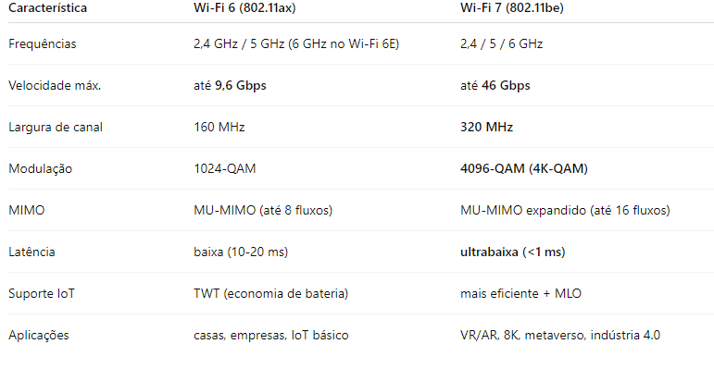
MU-MIMO (Multi-User MIMO) - o roteador manda 2 fluxos para um celular e 2 fluxos para um notebook, ao mesmo tempo.
MIMO significa Multiple Input, Multiple Output (Múltiplas Entradas, Múltiplas Saídas)

Slide 14
2,4 GHz, 5 GHz e 6 GHz
2,4 GHz → “Sinal que vai longe”
Ondas mais longas, conseguem atravessar paredes com mais facilidade.
5 GHz → “Mais rápido, mas não vai tão longe”
Ondas menores, carregam mais dados → mais velocidade.
6 GHz → “Superestrada limpa e rápida”
Velocidades altíssimas, mas alcance curto (ideal no mesmo cômodo do roteador).

Slide 15
